Slide 1
МБОУ СОШ с УИОП
пгт Кикнур
Кировской области
Проект
Улицы нашего поселка

Slide 2
Цель работы:
собрать и оформить материал
об улицах нашего поселка
Задачи:
В Кикнурском архиве найти информацию о начале строительства первых домов на некоторых улицах.
В администрации поселка получить сведения о количестве человек, проживающих на улице.
У жителей узнать историю и интересные факты об улице.
Собранный материал оформить в виде презентаций и слайд-папки.

Slide 3
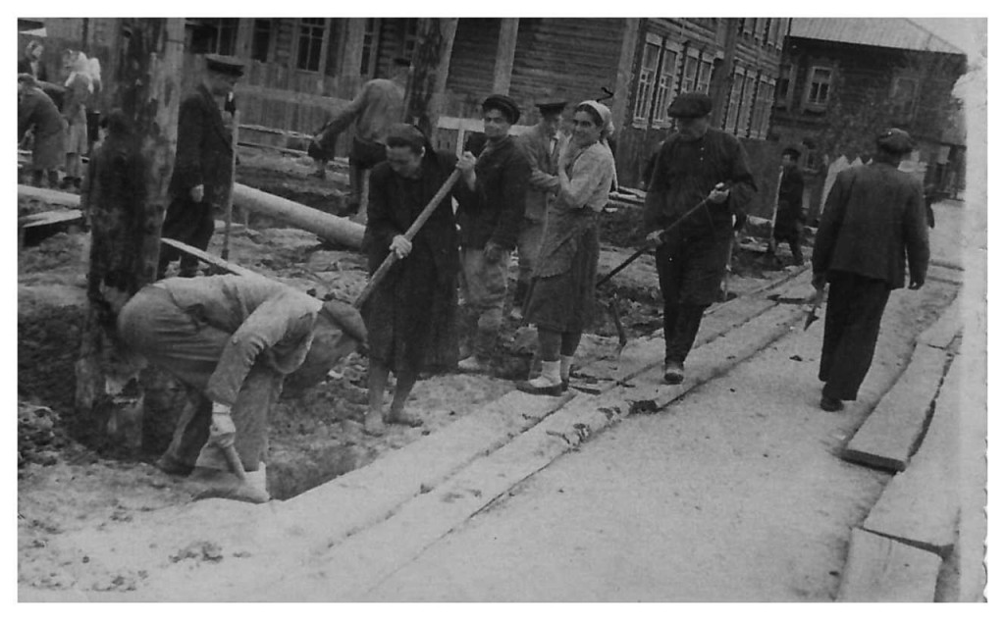
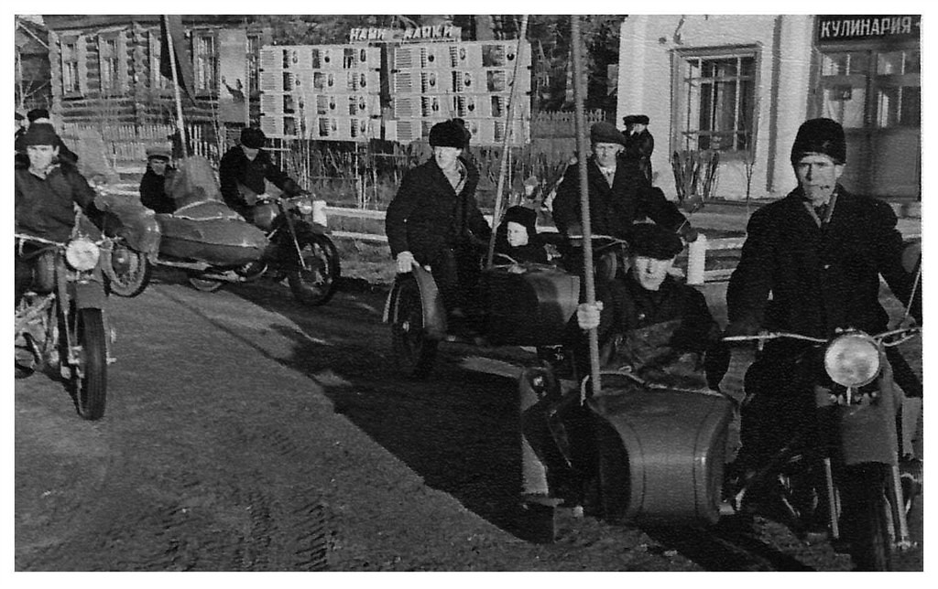
Улица Ленина
До 1975 года – Кооперативная

Slide 4
Улица Ленина
До 1975 года – Кооперативная

Slide 5
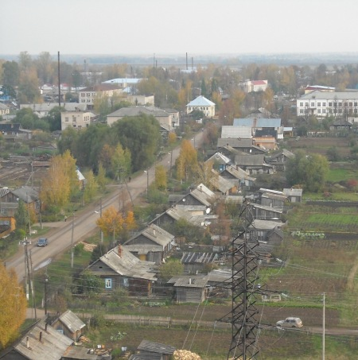
Улица Ленина
До 1975 года – Кооперативная

Slide 6
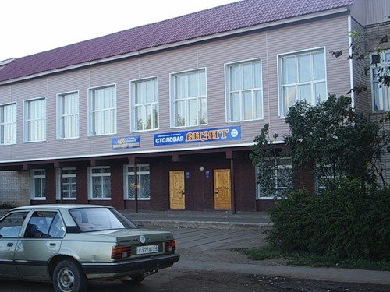
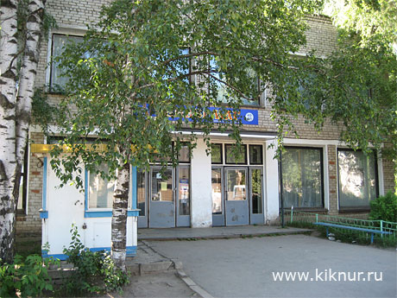
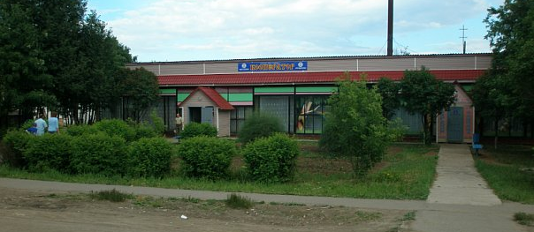
Улица Ленина
До 1975 года – Кооперативная
На улице 96 домов, протяженность 2,3 км

Slide 7
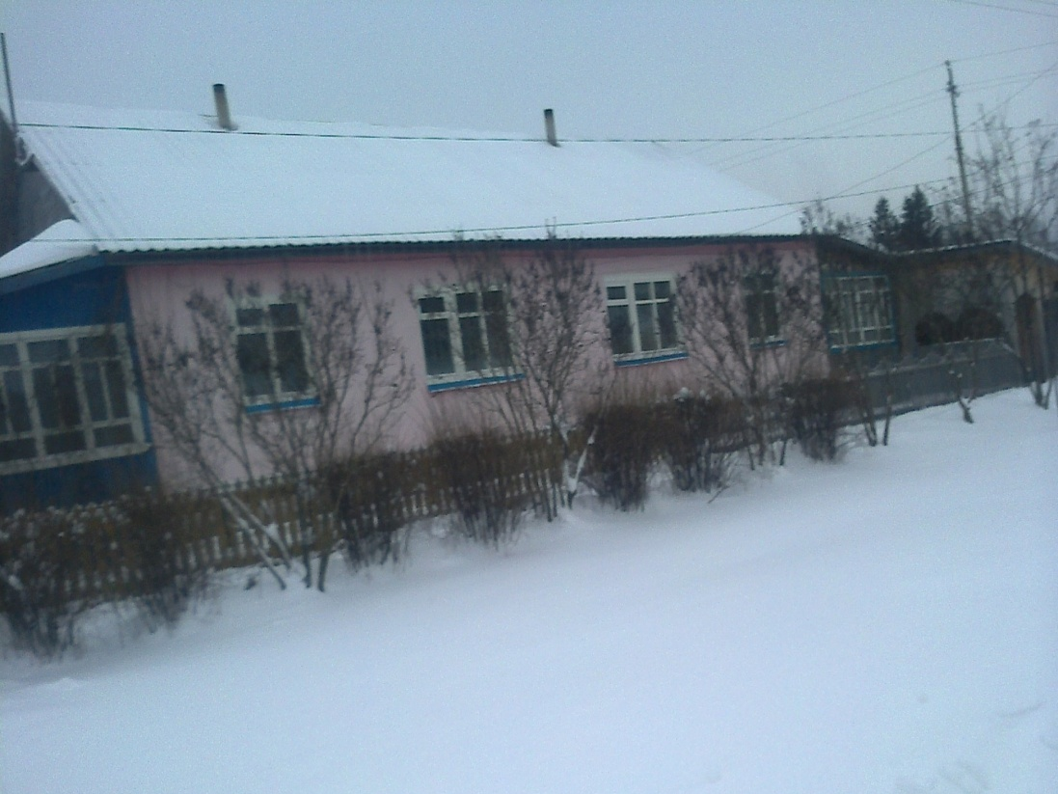
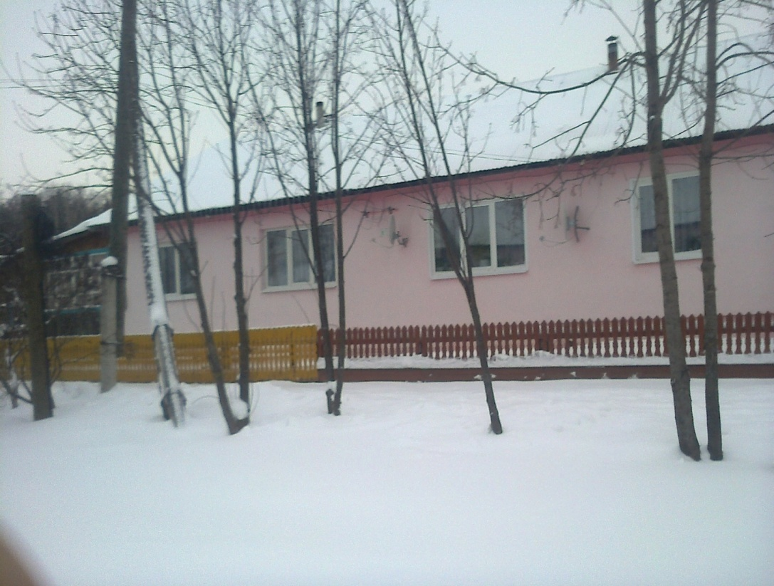
Улица Радужная
Начало строительства улицы – 1992 год
На улице 22 дома

Slide 8
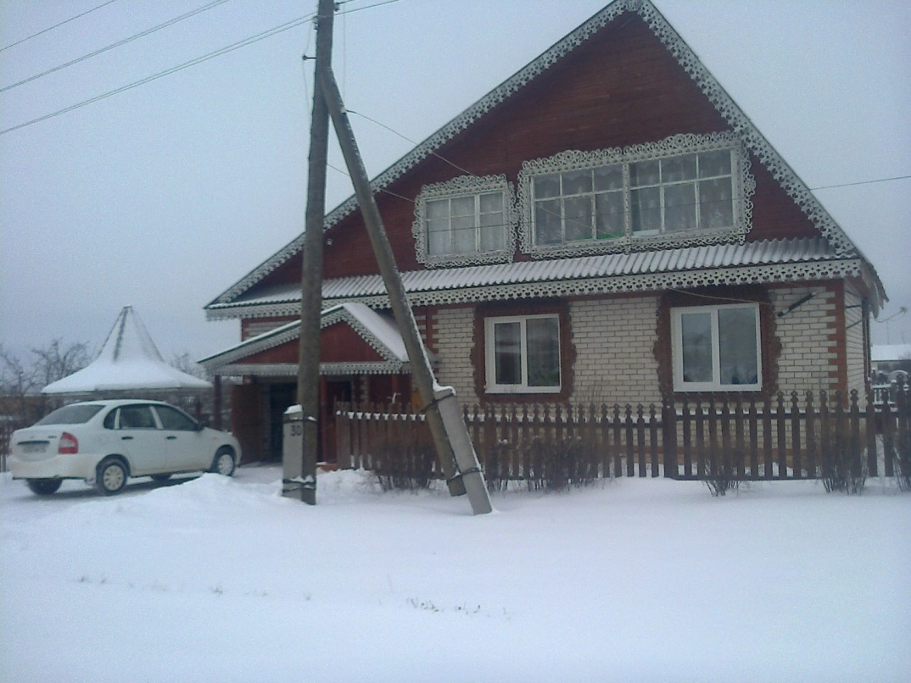
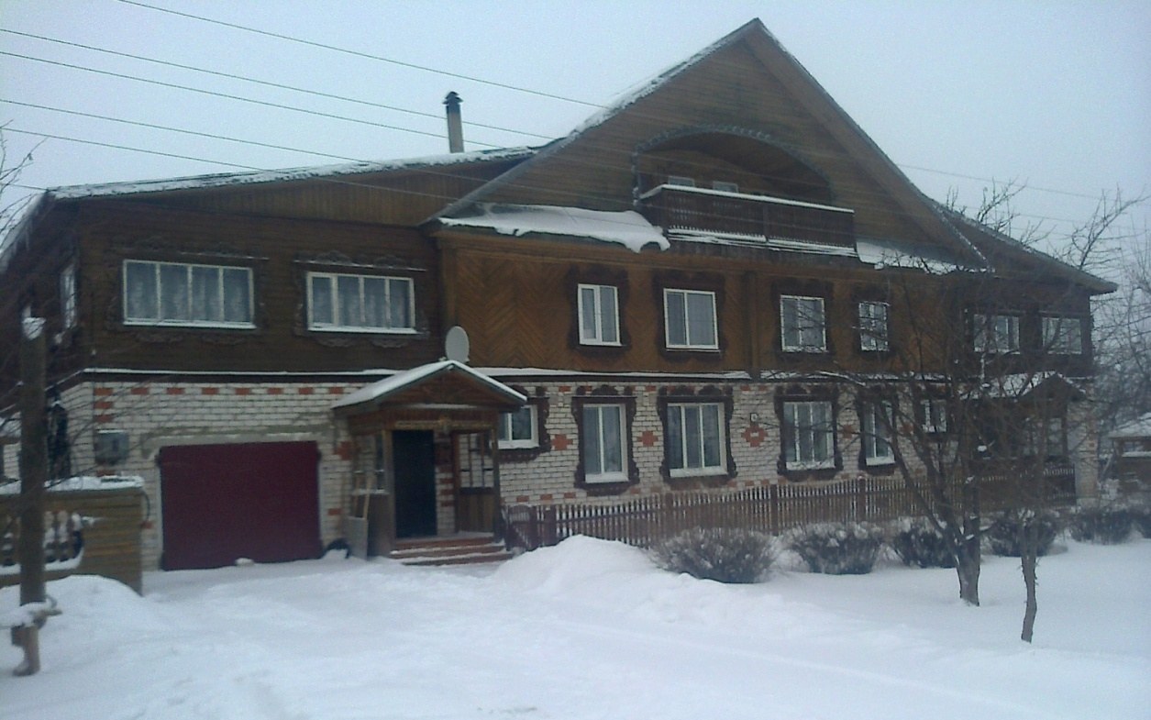
Улица Радужная
Начало строительства улицы – 1992 год
Проживает 80 человек

Slide 9
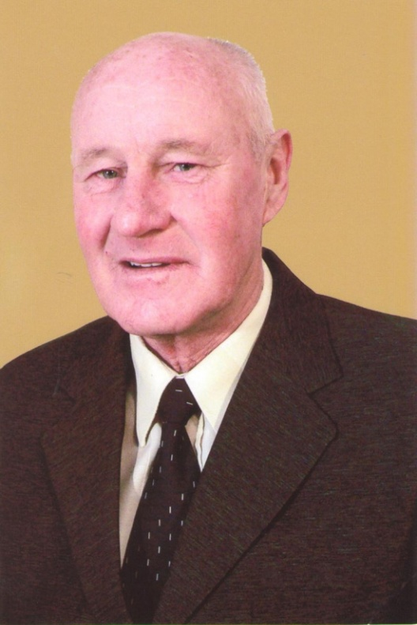
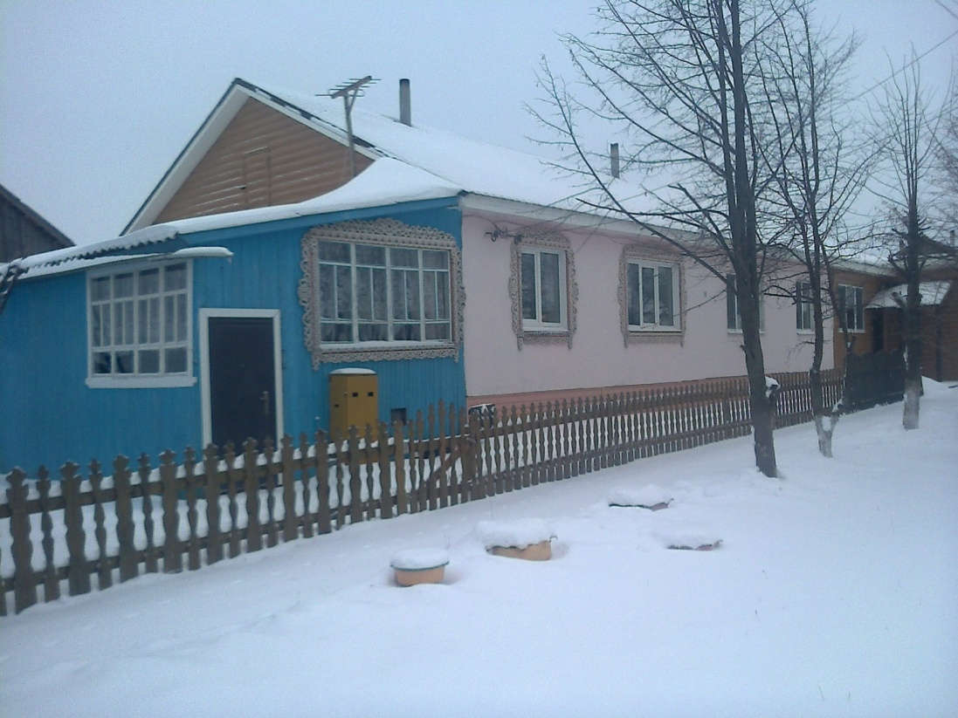
Улица Радужная
Начало строительства улицы – 1992 год
На улице живет
Почетный гражданин Кикнурского района,
бывший председатель колхоза «Кикнур»
Злобин Николай Васильевич

Slide 10
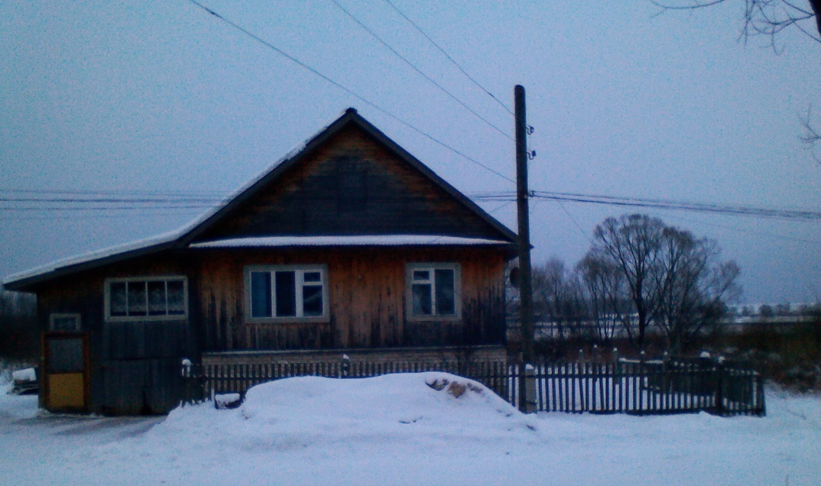
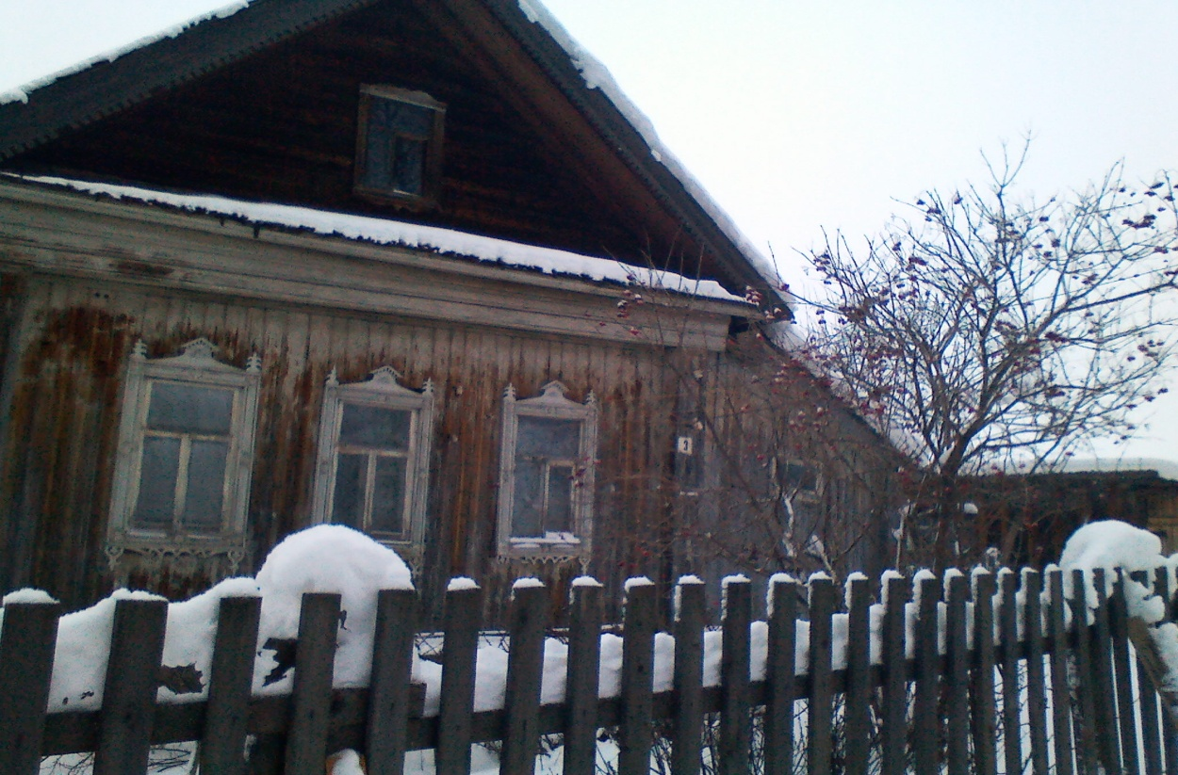
Улица Луговая
Первые дома на улице – 1956 год

Slide 11
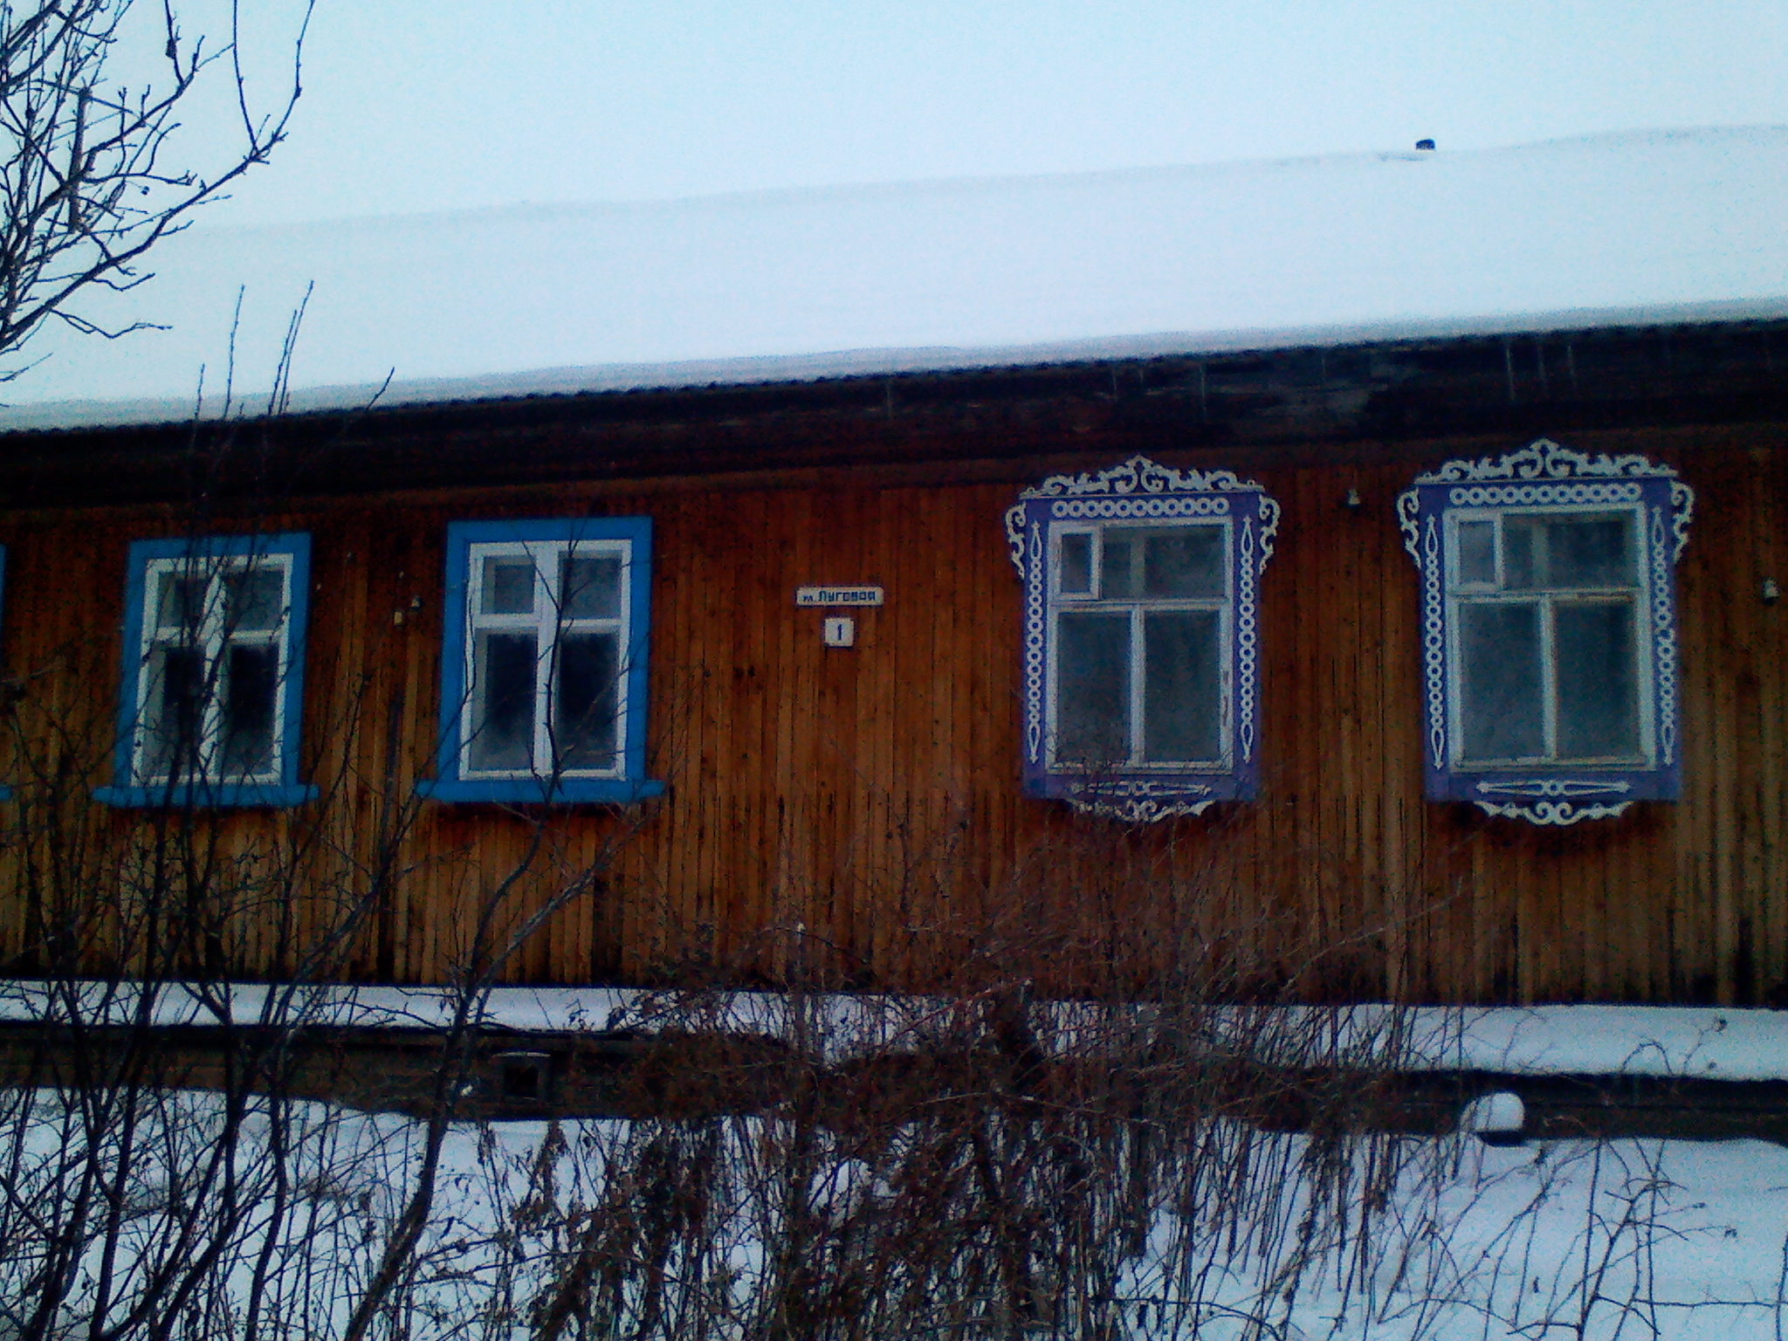
Улица Луговая
Первые дома на улице – 1956 год

Slide 12
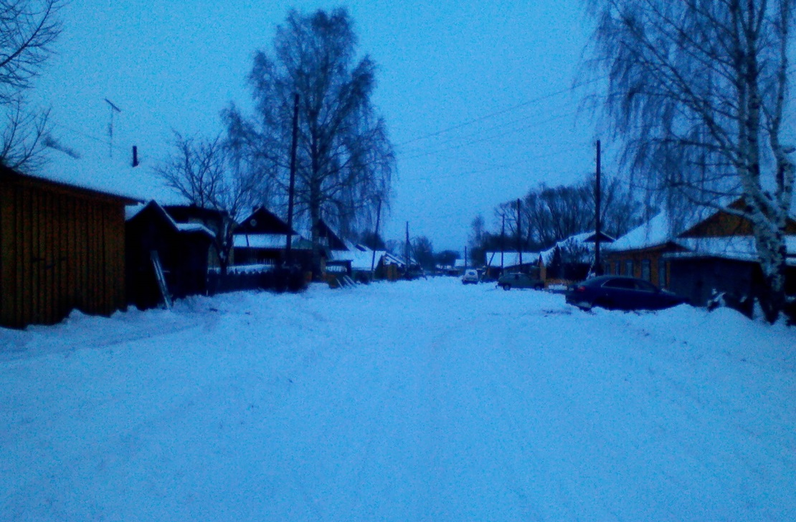
Улица Луговая
Первые дома на улице – 1956 год
Улица расположена с юга на север
Протяженность 1100 м
50 домов
150 жителей

Slide 13
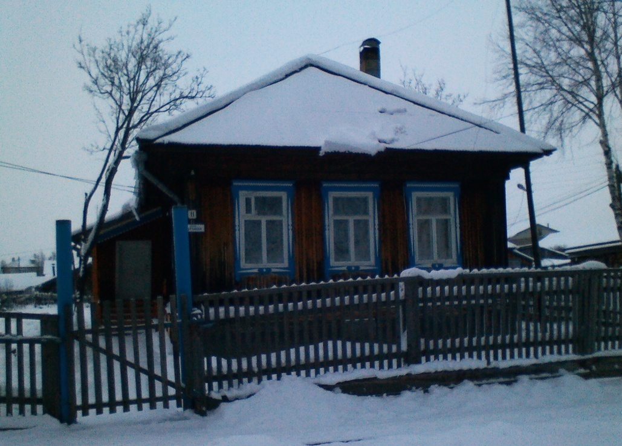
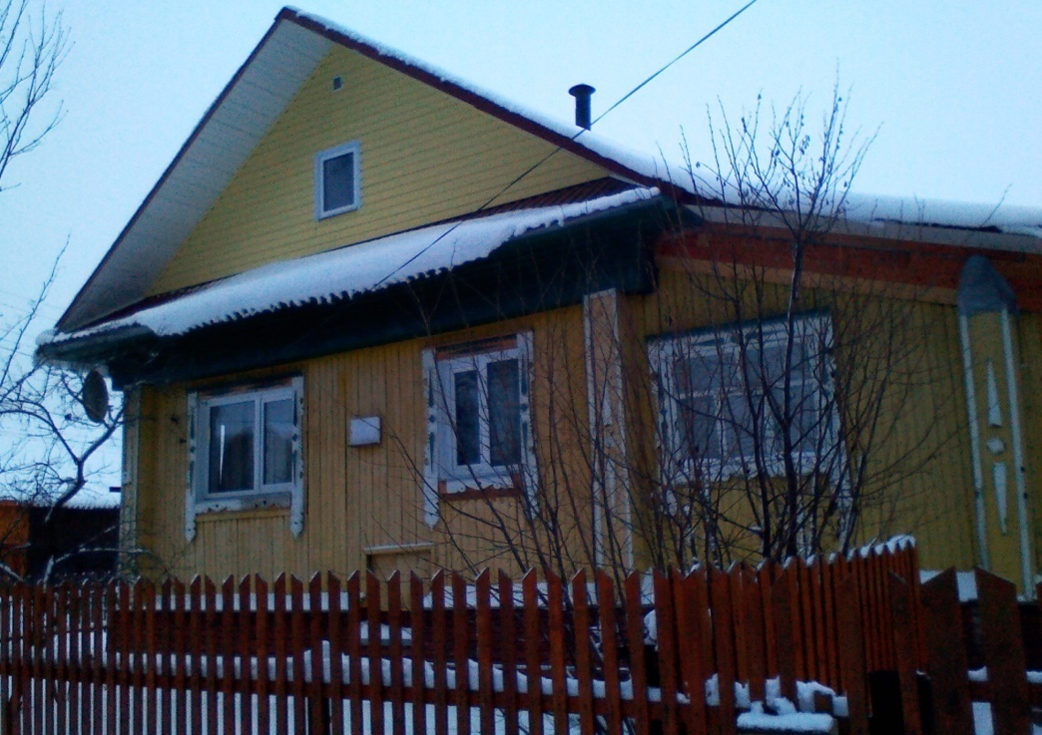
Улица Луговая
Первые дома на улице – 1956 год
В этом доме жил
Рыжов А.М.,
писатель, бывший
директор Леспромхоза
В этом доме жил
Михалёв В.А.,
бывший председатель Райисполкома

Slide 14
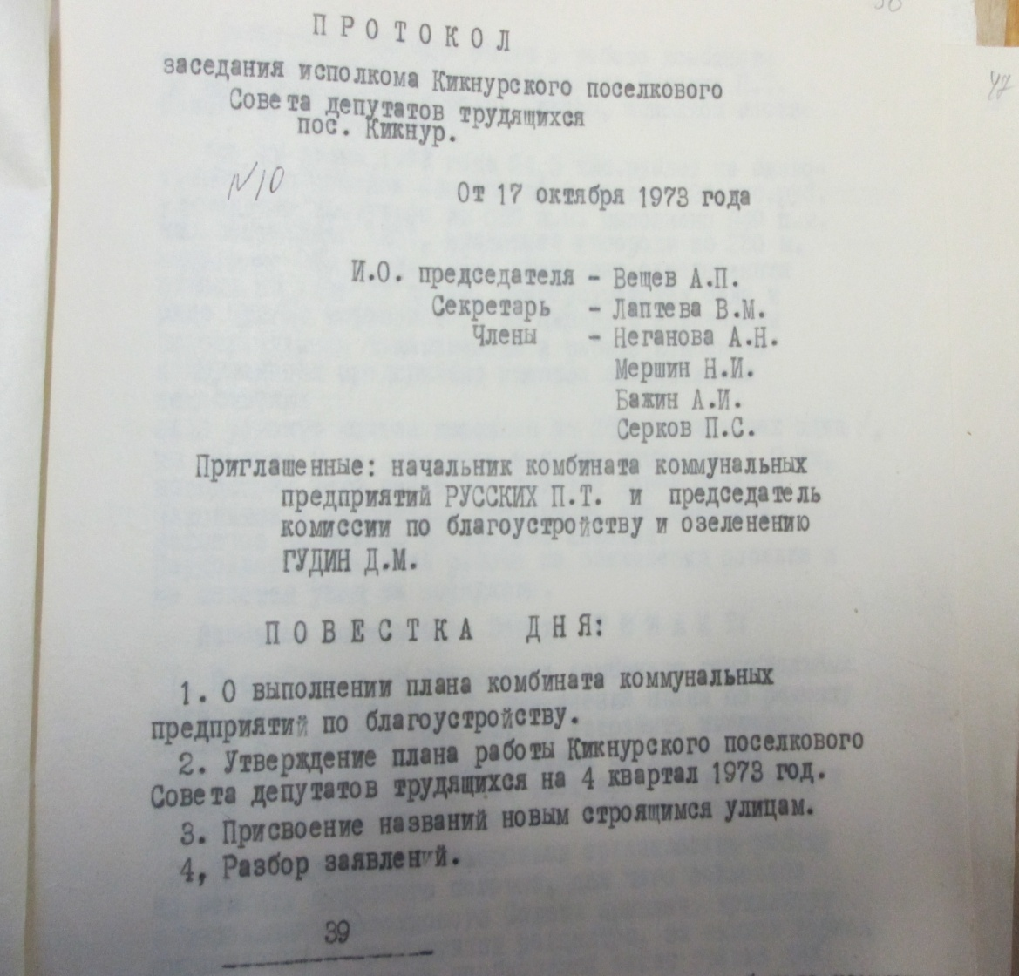
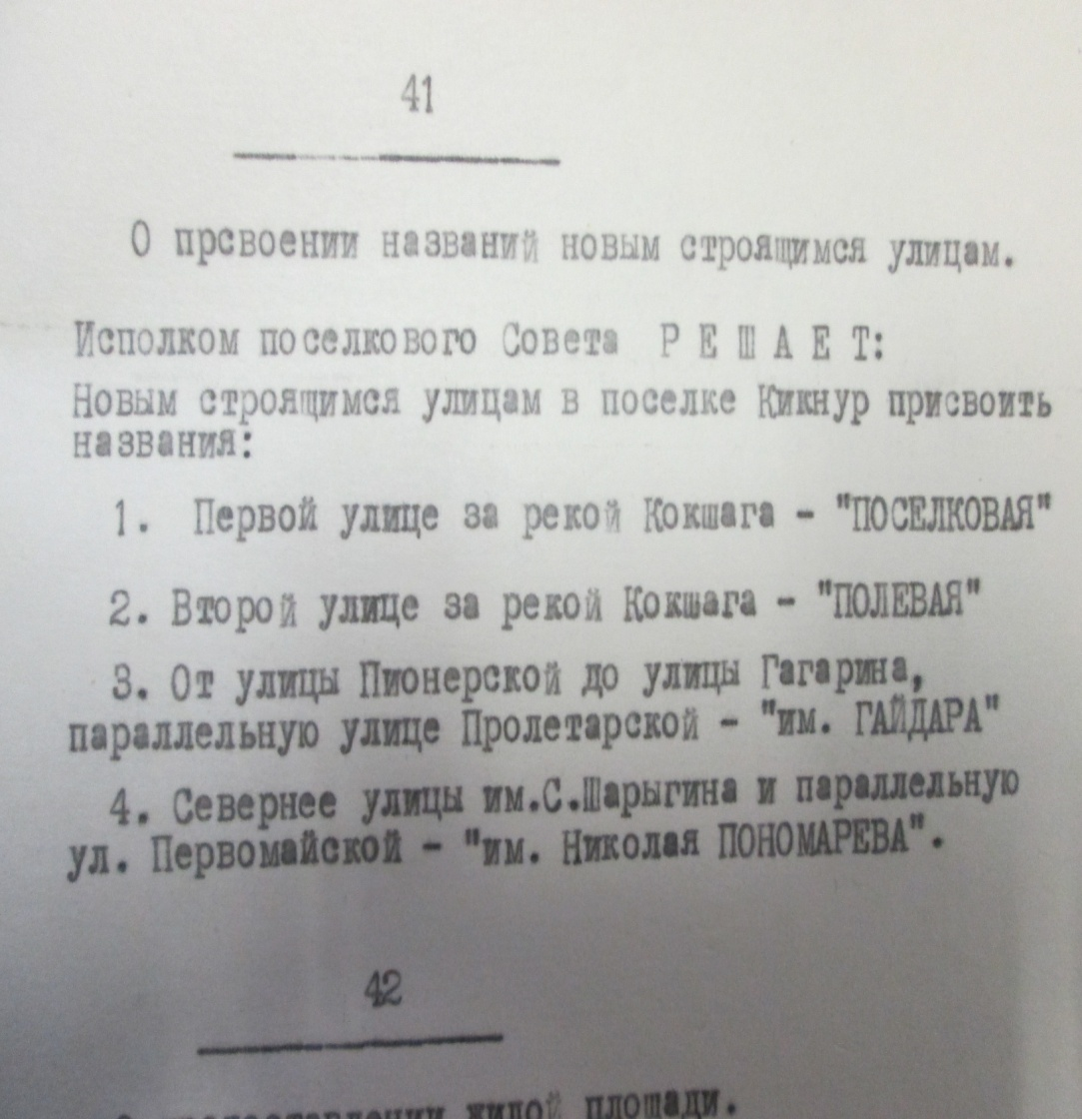
Улица Гайдара
Основана 17 октября 1973 года

Slide 15
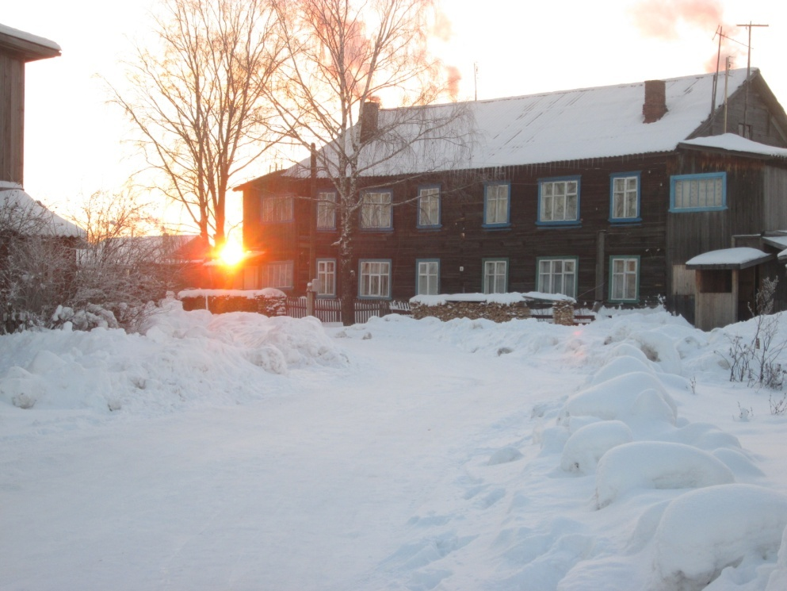
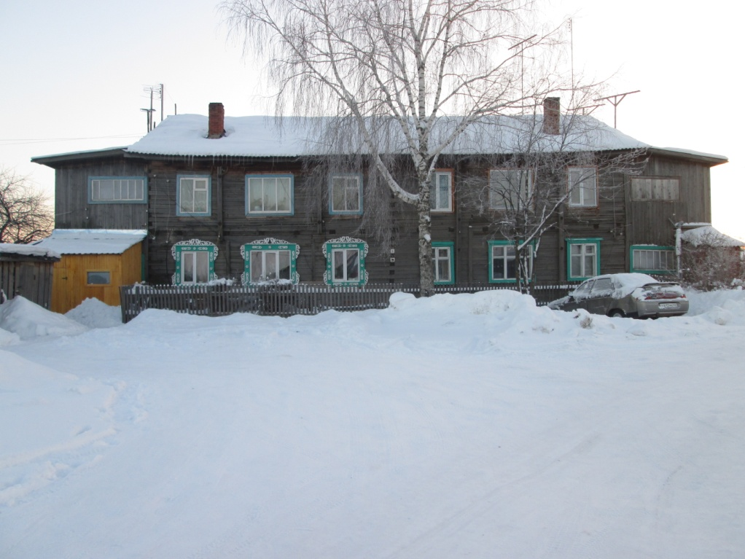
Улица Гайдара
Основана 17 октября 1973 года
21 жилой дом
116 жителей
Дом № 3
Дом № 1

Slide 16
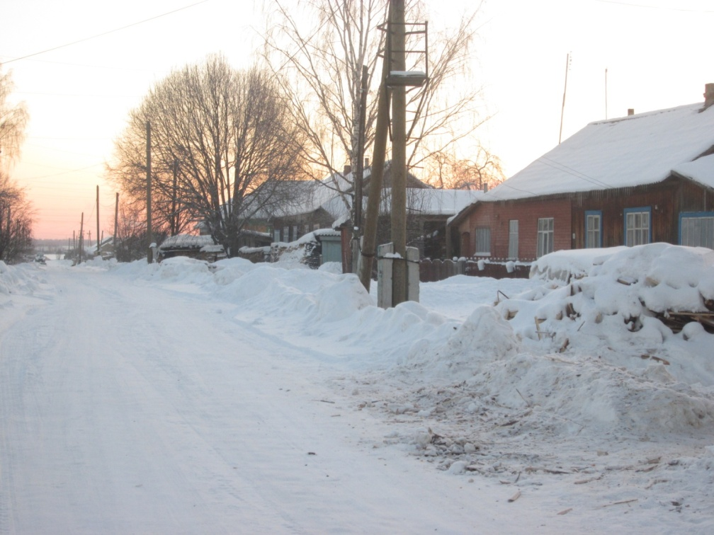
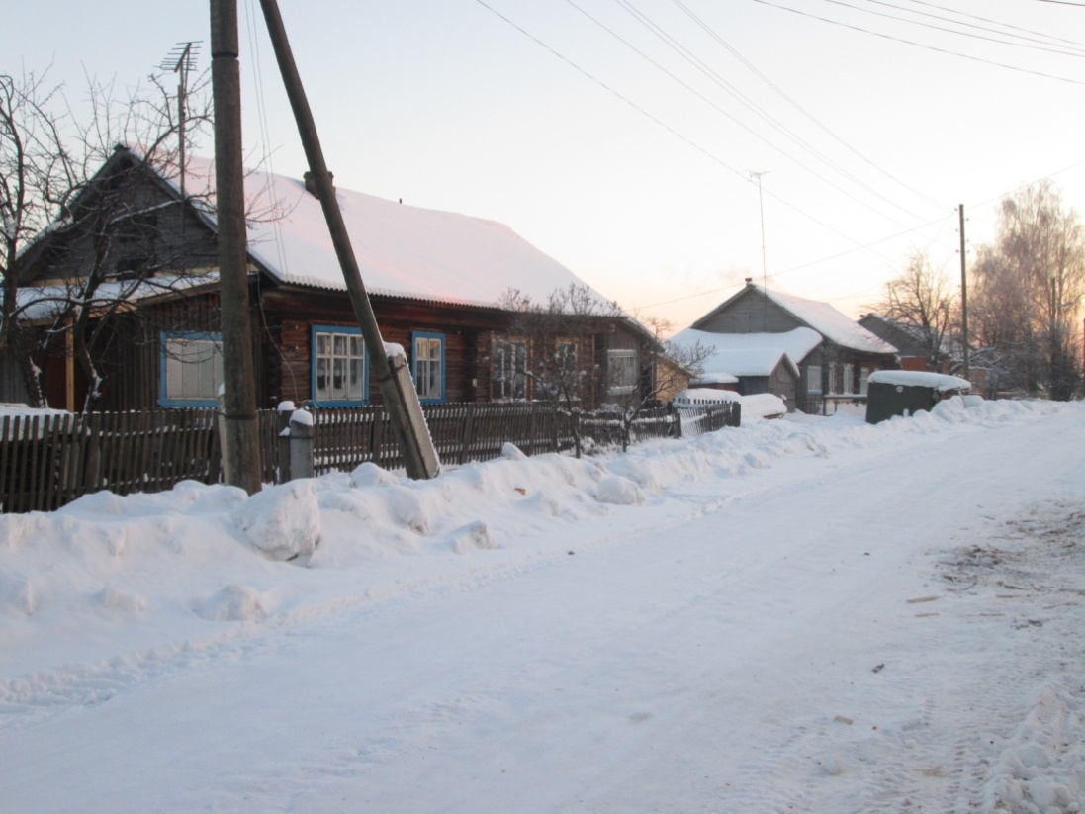
Улица Гайдара
Основана 17 октября 1973 года
Протяженность 1200 м
Дом № 15

Slide 17
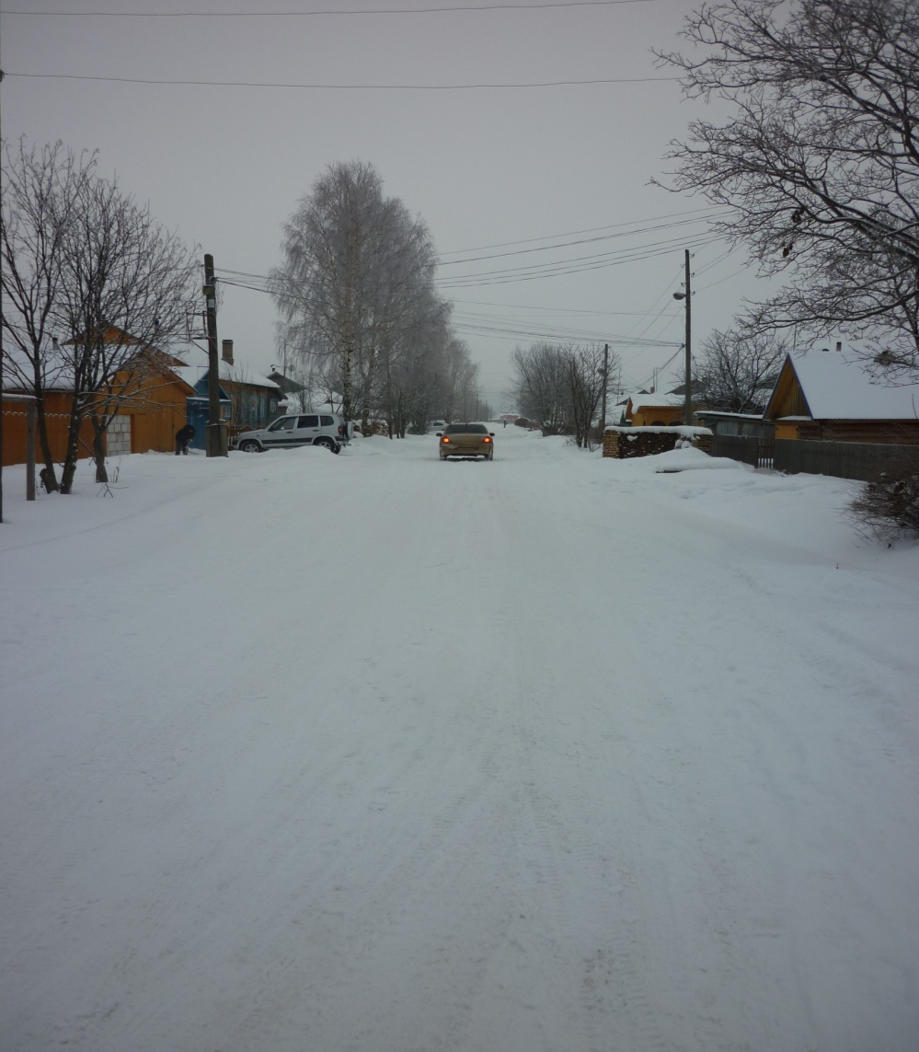
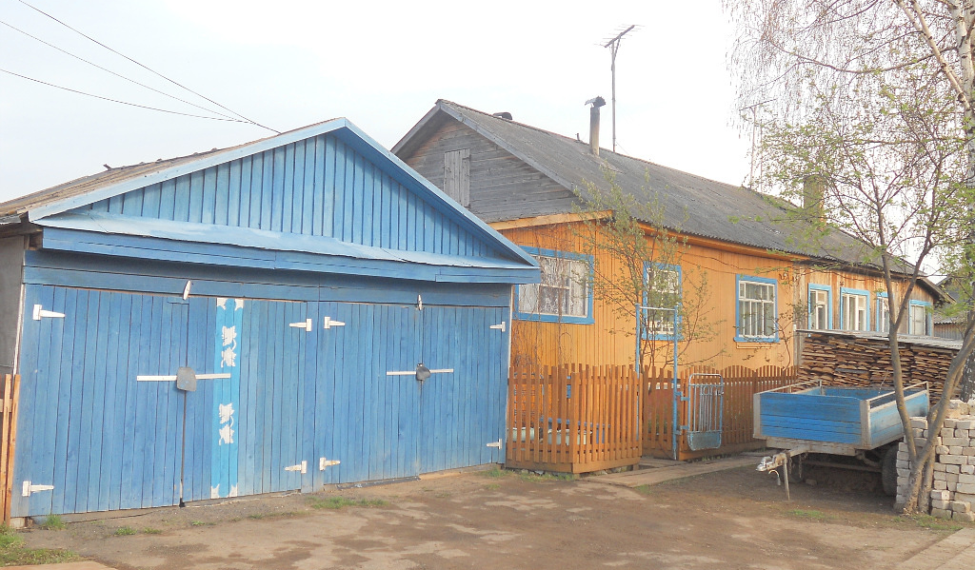
Улица Солнечная
Образовалась в сентябре 1984 года
94 жителя
16 двухквартирных домов
Протяженность
примерно 350 м

Slide 18
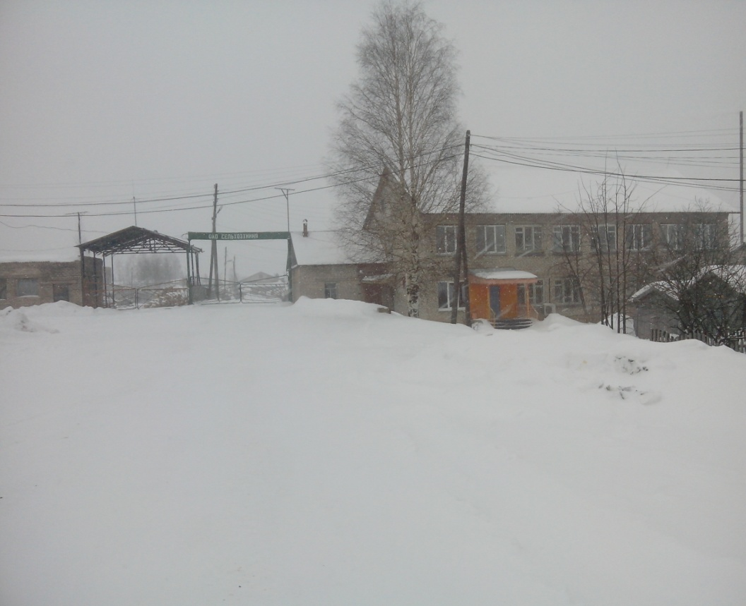
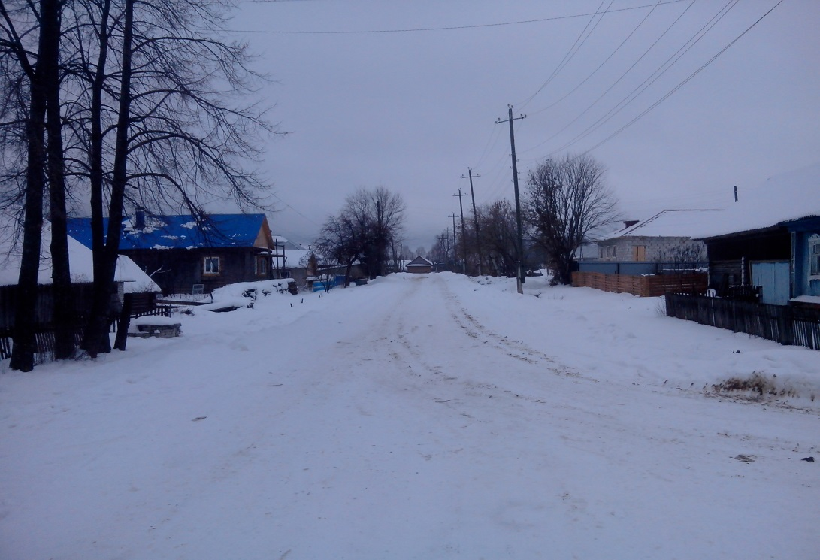
Улица Сергея Черепанова
Название улица получила в 1966 году

Slide 19
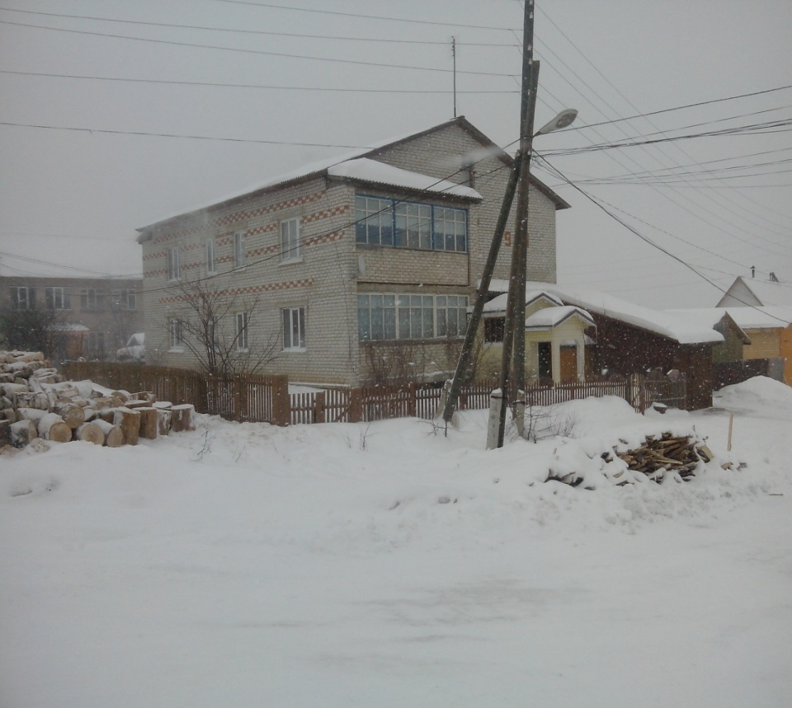
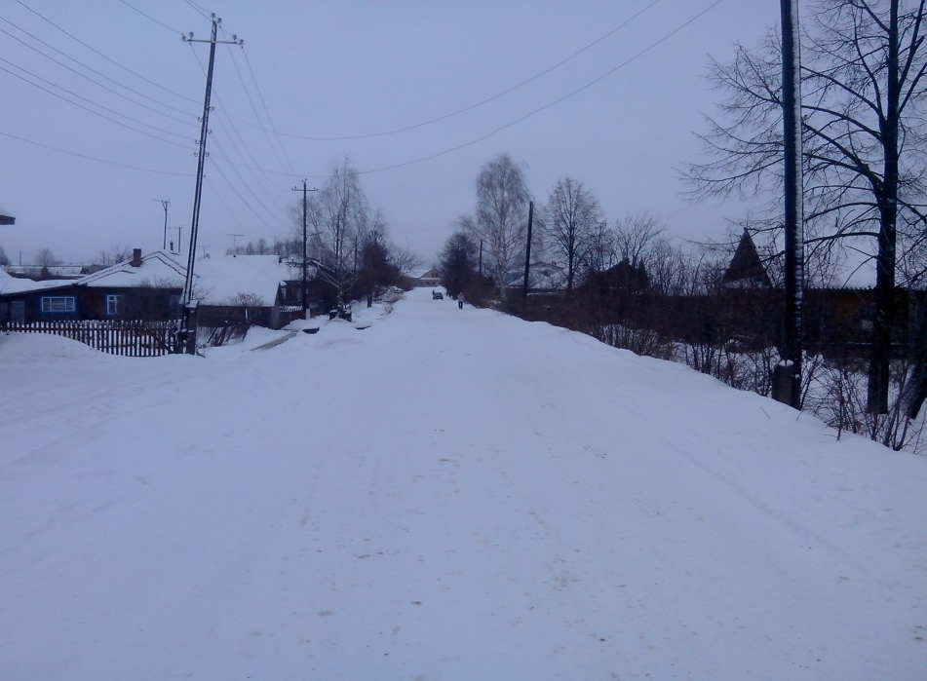
Улица Сергея Черепанова
Название улица получила в 1966 году
34 дома
90 жителей

Slide 20
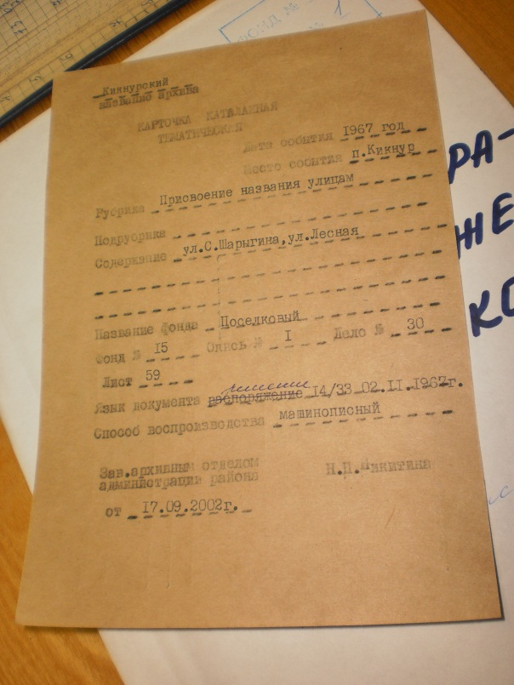
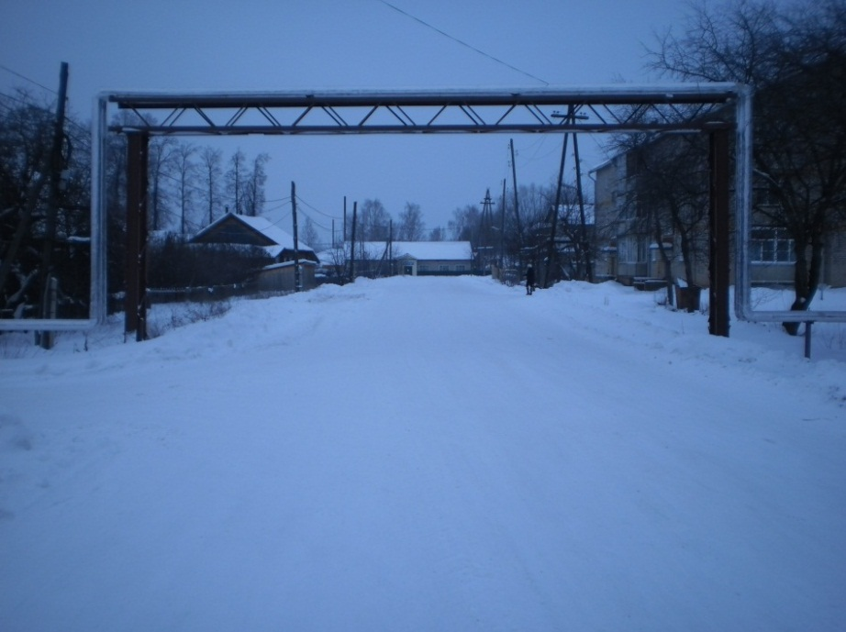
Улица Сергея Шарыгина
Название дано в 1967 году
Карточка о присвоении названия улицы
(2 ноября 1967 года)

Slide 22
Спасибо за внимание!

